Slide 1

認知症による資産凍結で困らないための『家族信託セミナー』
Check!
編集してください
司法書士法人 ○○○○事務所
株式会社 □□□□□□

Slide 2
講師紹介
Check!
編集してください
司法書士
司法 太郎（しほう たろう）
Check!
編集してください
Check!
編集してください
講師のプロフィールなどご記入ください
【例】
大学卒業後、司法書士法人○○○○○○入社。
家族信託専門のチームにて、日々お客様からの家族信託の相談に対応する。
その他保有資格：行政書士、宅地建物取引士、
不動産コンサルティングマスター
2級ファイナンシャル・プランニング技能士

Slide 3

第１部
認知症対策の普及の背景
～2025年問題～

Slide 4
将来的な認知症患者数
Q：2025年に認知症患者は
何人になっているでしょうか？
・A ３００万人
・B ５００万人
・C ７００万人
Copyright©2015 trinity-group All Right Reserved

Slide 5
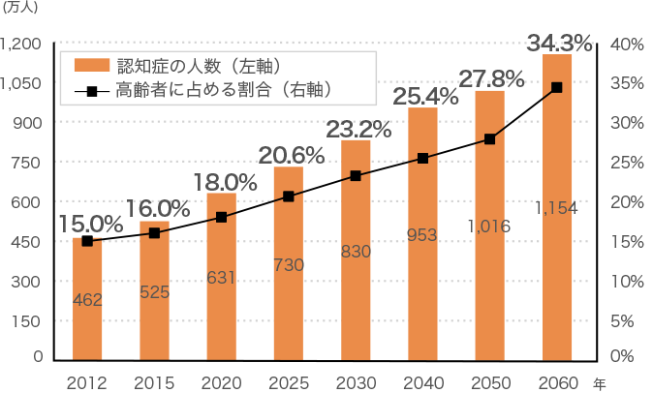
2025年問題と認知症①
2025年の認知症患者数は約730万人！
→高齢者の約20％ (※推定値)
出典：認知症施策推進総合戦略（新オレンジプラン）～認知症高齢者等にやさしい地域づくりに向けて～の概要（厚生労働省）
5

Slide 6
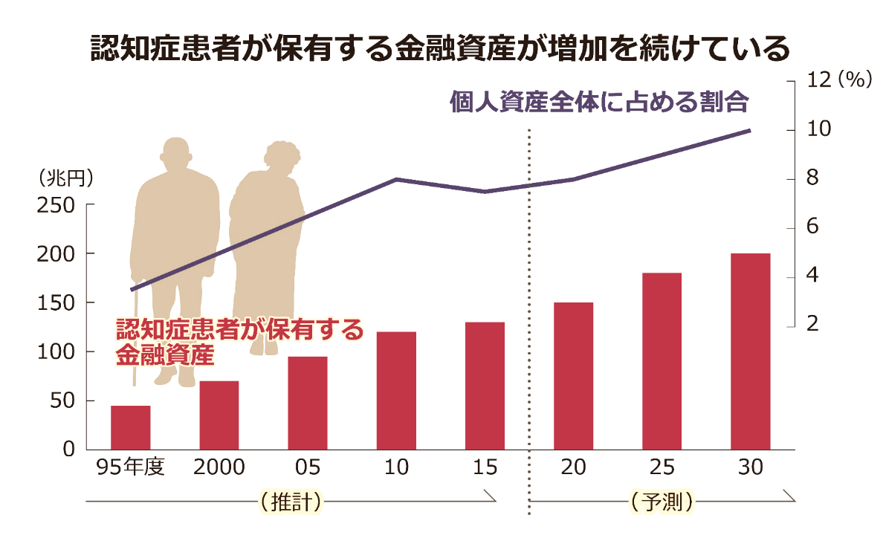
2025年問題と認知症②
2025年には国民の総資産のうち10.4%が認知症患者の資産に
→日本経済全体に大打撃
専門家による対策が急務！
日本経済新聞 2018年8月26日朝刊第１面

Slide 7











生前対策のフレームワーク
分割対策
節税対策
納税対策
争族を防ぐための対策
資産の世代間移転
の税務対策
納税資金の事前
に用意する
例）不動産購入・活用
保険の活用
生前贈与
TAX
例）遺言作成
例）保険の活用
近年ここにもう１つ新たな対策が加わった
認知症対策
認知症・財産凍結を防ぐ対策
貯金
有価証券
自宅
賃貸物件
例）家族信託、（後見制度）
7

Slide 8
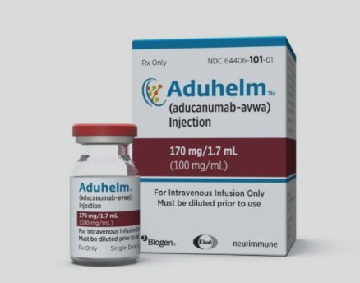
（参考）認知症対策の今後
2021年6月8日
アメリカの製薬会社バイオジェンと日本のエーザイが
共同開発したアルツハイマー病治療薬：アデュカヌマブ
が米国で承認された。
軽度認知障害２名、認知症初期症状２名に治験を
行った結果→３名の認知機能が改善、進行が抑制
＜問題点＞
・治療費：卸値から算出すると年間約600万円
・保険適用も現時点では未定→時間がかかるものと予想される
・FDAは、販売後にも検証試験を実施しデータの提出を要求、
場合によっては承認を取り消す可能性も示唆
まだまだ安心できる状況ではない！
「今からできる認知症対策」こそ重要！
出典：「アデュカヌマブ」（写真＝時事／エーザイ提供）（NEWSポストセブン）

Slide 9
第２部
認知症になると出来なく
なることとは？

Slide 10

認知症になると出来なくなることとは？
認知症となり判断能力が低下した場合
様々な法律行為ができなくなる！

Slide 11


認知症になると出来なくなることとは？
その①
不動産などの売買ができなくなる
不動産売却に伴う意思確認ができなくなる。
資産凍結状態となってしまう。
不動産売却による介護資金の捻出ができない。
※後半の事例にて詳しく紹介します。

Slide 12

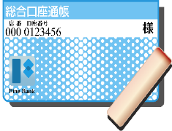
認知症になると出来なくなることとは？
その②
銀行口座からまとまったお金をおろせない
銀行窓口での預金引出しができなくなる。
事実上の口座凍結状態になってしまう。

Slide 13

認知症になると出来なくなることとは？
その③
相続手続きが止まってしまう
相続手続き（遺産分割）に参加できなくなる。
遺産分割が進まなくなってしまう。

Slide 14
認知症になると出来なくなることとは？
その④
相続税対策ができない
不動産購入に伴う意思確認や各種契約の締結
ができなくなる。
不動産の購入・活用ができない。

Slide 15
認知症になり判断能力が無くなるとできない事とは？
その⑤
議決権行使ができない
会社（自社）の株主として議決権行使が
できなくなる。
会社経営や事業承継が止まってしまう。

Slide 16
成年後見制度
認知症になり判断能力が
無くなった場合は・・・
「成年（法定）後見制度」

Slide 17
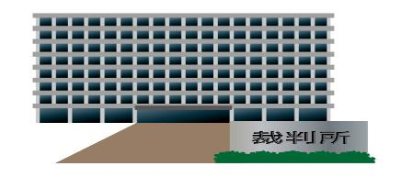




成年後見制度
成年後見制度とは？
認知症の方のサポートをするために、法律上設けられた制度です。
本人が認知症となり判断能力を喪失した場合に、後見人が本人の
「財産管理」と「身上監護」を行う制度です。
しかし、重大なデメリットがあります。
④報告
認知症により
判断能力を喪失
①申立て
②選任
③監督
ご親族
⑤後見
ご本人
後見人（弁護士・司法書士）

Slide 18
成年後見制度のデメリット
デメリット
①
本人（財産の所有者様）の財産を減らす行為ができない
→ 財産の管理が制約的になる
デメリット
②
・後見人を指定できない
・推薦はできるが、家庭裁判所が最終決定を行う
財産額に応じて後見人への報酬を支払わなければいけない
デメリット
③
→ 月額２～６万円（年間２４～７２万円）
不動産を売却する際などは付加報酬がかかる
デメリット
④
一度、後見制度が開始すると、辞めることは不可能

Slide 19
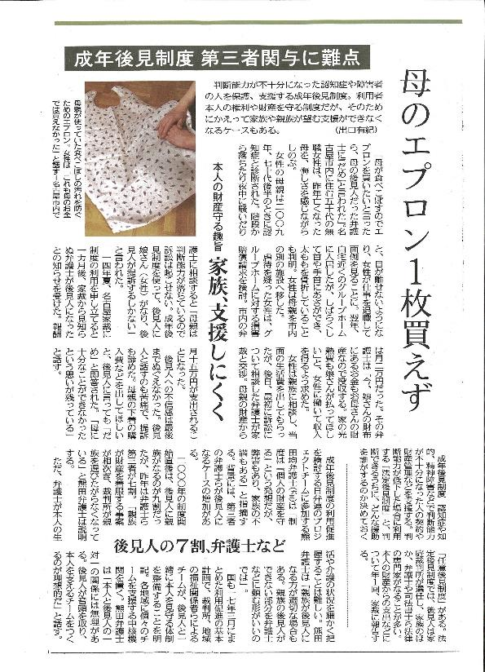
成年後見制度のデメリット
母のために母のお金でエプロンを買い替えたかったが、
後見人の弁護士にダメと言われ
買うことができなかった・・・
財産の管理が制約的になる

Slide 20

新しい相続・認知症対策の手法
家族信託
（民事信託）

Slide 21
第３部
新しい相続・認知症対策の手法
～家族信託の基本と事例～

Slide 22

家族信託とは？
「信託契約」という契約を締結し、
ご家族に財産管理を「信じて託す」
新しい財産管理の制度です！
cf.投資信託等の金融商品のことではありません。
銀行が取り扱う「遺言信託」とも別の制度です。

Slide 23
家族信託とは？
ＮＨＫや民放各社、雑誌等のメディアでも、
家族信託の特集が組まれ注目されています！

Slide 24
家族信託とは？
Ｑ：どうして注目なの？
A.
① 活用の幅が非常に広く、現代社会における
多様なニーズに対応できるため
→柔軟性に優れる！
② 今からできる認知症対策として有効である
ため

Slide 25
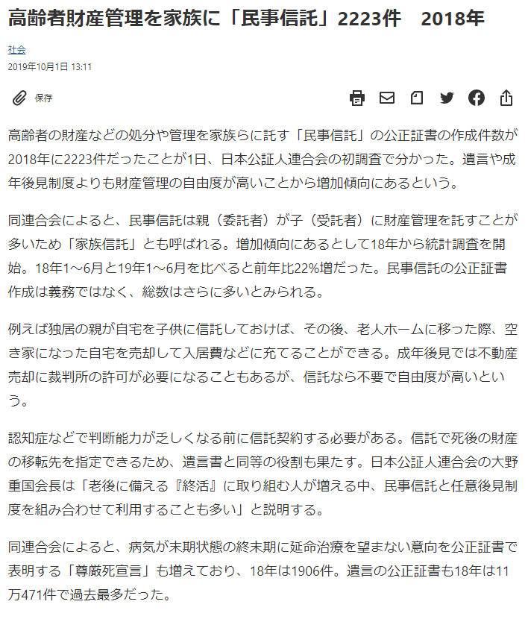
家族信託の普及
家族信託の公正証書作成件数
2018年：2223件
※日本公証人連合会の調査による
・遺言や成年後見制度よりも財産管理の自由度が
高いことから、家族信託は増加傾向にある
・ 18年1～6月と19年1～6月を比べると
前年比２２%増
・家族信託の公正証書作成は義務ではなく、
実際の家族信託の総数はさらに多いとみられる
出典：日本経済新聞 日経電子版2019年10月1日13：11
高齢者財産管理を家族に「民事信託」2223件 2018年

Slide 26


家族信託の登場人物
委託者
受託者
受益者
財産の持ち主
例）ご両親
財産を託される人
例）お子様
利益を受けとる人
例）ご両親
◆ポイント◆
家族信託では、「委託者＝受益者」となることがほとんど

Slide 27
家族信託の流れ
①信託契約時
②信託契約中
③信託終了時

Slide 28




①信託契約時
当事者間で信託契約を締結
受託者に預金・不動産を信託します。
信託契約
親：委託者（兼受益者）
子：受託者
・・・登記名義を変更する。
信託する財産
（信託財産）
不動産
例）ご自宅
・・・受託者名義の信託用の
銀行口座を作成する。
金銭

Slide 29

②信託契約中（不動産の取扱い）
信託された不動産の管理などは全て受託者である子が行います。
不動産の居住権や売却・賃貸した際の利益（売却代金、賃料）は、受益権を持つ親に帰属します。
受益権
管理権
信託契約
親：委託者（兼受益者）
子：受託者
居住権・賃料
などの利益
売却・賃貸・管理等
裁判所の監督など制約がない！

Slide 30
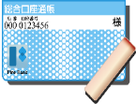
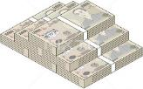
②信託契約中（金銭の取扱い）
信託された金銭は、子が親のために管理をし、
親の生活費や介護費用のために親に給付します。
受益権
管理権
信託契約
親：委託者（兼受益者）
子：受託者
受託者名義の口座で管理
生活費や介護施設の
入居金として給付する
・信託された金銭
・信託した不動産を売却した
後の金銭
裁判所の監督など制約がない！
・信託した不動産からの賃料
30

Slide 31


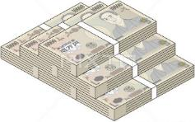
③信託終了時
信託された財産は、信託契約で定められた者が承継します。
信託が終了する場合の例：委託者である親の死亡時
承継する
信託財産
◆ポイント◆
信託契約に信託財産の承継先（相続する者）を定めることにより、遺言の代わりとなる！
※信託契約において、承継先を定めることが
できるのは、信託財産に限ります

Slide 32


家族信託のまとめ
受益権
管理権
信託契約を結ぶ
委託者兼受益者
受託者
◆ポイント◆
①信託すると財産の名義が変わる
②名義が変わっても贈与とは異なり贈与税は発生しない
③財産から生じる収益は委託者の所得のまま
④財産の管理・処分権は受託者に移る（不動産の売却、賃貸など）
⑤信託できる財産：不動産・金銭（預金）・株式（自社株式、有価証券）
⑥信託財産の承継先を定めることで、遺言の代わりとなる
⑦信託契約は判断能力があるうちに締結する

Slide 33
特殊な家族信託（後継ぎ遺贈型信託）
次のような希望がある方への家族信託
・先祖代々の財産を自分の家系に相続させていきたい
・自分の財産を代々長男の家系に相続させていきたい
例えば・・・
所有する不動産に関し、長男が相続するように遺言を作成したが、
長男には子供がいないため、長男が亡くなった際には長男の配偶者に
相続される。更に配偶者に相続が発生した際には、配偶者の親族（兄弟等）の財産となってしまう。
先祖代々受け継いでいる不動産なので、何とかして自分の家系に残したい。
具体的には、長男が亡くなった後は次男に不動産が渡るようにしたい。
家族信託（後継ぎ遺贈型信託）を活用すれば実現できる！

Slide 34



特殊な家族信託（後継ぎ遺贈型信託）
不動産を自分の家系に残したい！！
故・配偶者
本人Ａ
①
②
長男妻妹
長男妻弟
長男妻
長男Ｂ
次男Ｃ
次男妻
財産流出を防ぐ
③
子供
子供
孫Ｄ
最終的に本人Aが所有する不動産は孫Dのものとなる
遺言では①までしか指定できない
信託を使えば②、③の指定までできる！
→長男の配偶者側の親族に自分の不動産が流れてしまうのを防ぐことができる！

Slide 35
全体のまとめ
制約なく財産の管理運用が可能な家族信託
家族信託であれば、受託者の判断で制約なく『建替え』『売却』『取得』
などの財産の管理運用ができます。
判断能力
衰退
判断能力
喪失
健常状態
相続
二次相続
法定後見人
後見人対応
財産管理は制約的
遺言執行
遺言
作成
対応しない
対応できない
家族信託なら全ての段階で対応が可能
家族信託
家族信託をしておけば、将来的な財産の凍結防止から
死亡後の相続まで全て対応ができる！

Slide 36

家族信託活用事例紹介
【家族信託活用事例】
不動産売却のための家族信託

Slide 37






事例概要
【概 要】
・父が３年前に亡くなり、現在は実家で母が１人暮らし。
・最近徐々に母の判断能力が落ちてきていると感じている。
・高齢になった母を将来的には施設に入居させてあげたい。
・施設の入居には入居金・一時金・その後の利用料でお金がかかるため、
現在の母の預金と自宅を売却した際の売却代金を入居金などに充てる
ことを考えている。
将来的に母を介護施設へ入居させることを検討
父（他界）
母(74)
〔相談者〕
売却
入居
長男
（47）
次男（43）

Slide 38






問題点
母が認知症により判断能力を喪失した場合
まとまった預金の引出しができなくなる！
不動産の売却ができなくなる！
＝母の介護費用を用意することができない！
不動産オーナーの家族が
相続でもめる可能性がある
※成年後見制度を使ったとしても・・・
本人の生活するために必要な支出しか認められず、
自宅の売却などの処分は難しい！
認知症により
判断能力を喪失

Slide 39





対策：家族信託の活用
「家族信託」を活用した場合
①信託した不動産
母が認知症になった後も受託者にて売却手続きができる
②信託した金銭（不動産売却後の金銭も含む）
受託者口座で管理しているため、母が認知症になった後も預金
を引き出すことができ、受託者が母のために使うことができる
①信託する
【委託者兼受益者】
【受託者】
母
⑤生活費として給付
長男
②管理
④入居金など
③売却

Slide 40

家族信託の利用を検討すべき方・利用した方とは？
「認知症」による判断能力低下＝資産凍結
不動産の売却NG、まとまったお金をおろせない・・・
①
委託者についての将来的にまとまった支出が見込まれる方
例）介護施設への入居費用
将来的に不動産（ご自宅など）の売却を見込まれている方
②
例）介護施設への入居費用に充てるために売却
空家となった後の処分
③
所有する不動産の管理、処分などを次世代に任せたい方
認知症の疑いがある方
④
→認知症の診断が出ていた場合でも、判断能力が明確であれば、
家族信託はできます！

Slide 41
家族信託と諸費用
かかる費用項目 | 内容、報酬額
信託組成報酬 | 家族信託のコンサルティングにかかる費用 ※信託する財産の0.5～1.0％
不動産名義書換費用 契約書作成費用 | １件又は１通：110,000円（税込）
公証人手数料 | 公正証書で契約書を作成する場合に発生する 公証人への手数料 ※信託財産の金額による
登録免許税 | 不動産を信託する場合にかかる税金 ※土地：固定資産税評価額×0.3％ 建物：固定資産税評価額×0.4％
その他実費 | 郵送代、謄本取得費用などの実費
合計費用額 | 信託する財産の約0.8%～２％ ※信託財産額を3,000万円以上とした場合
Check!
編集してください

Slide 42
家族信託と諸費用
Check!
編集してください
御社の料金表やご相談窓口の情報を
ご記入ください

Slide 43


Check!
編集してください
御社の情報をご自由にご記入ください
【事務所概要】
司法書士法人○○○○事務所
株式会社□□□□□
代表者 司法 太郎
役 員 ○○○○ ○○○○ ○○○○
創 業 平成２１年〇月
【所在地】
東京都港区○○ ×－×－× △△ビル〇階
【提携先】
・会計事務所
○○○○ ○○○○ ○○○○
・金融機関
○○銀行 △△銀行 □□信託銀行

